Slide 1
基础算法(四) - 二分搜索
4. Median of Two Sorted Arrays
278. First Bad Version
410. Split Array Largest Sum
你们的好朋友Eddie

Slide 2
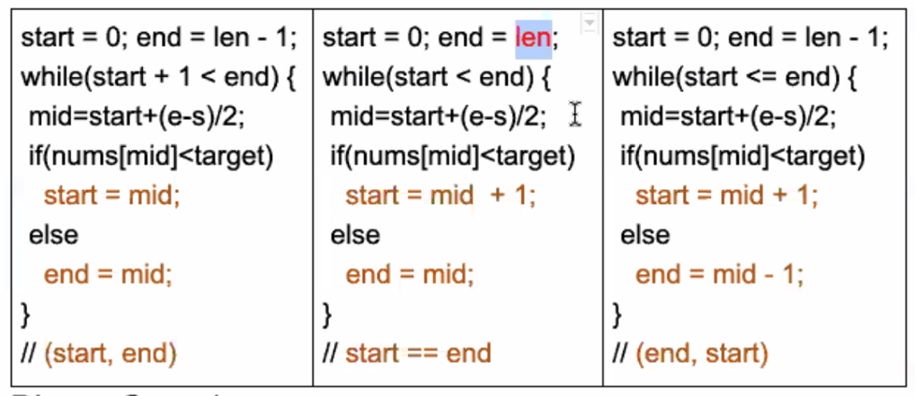
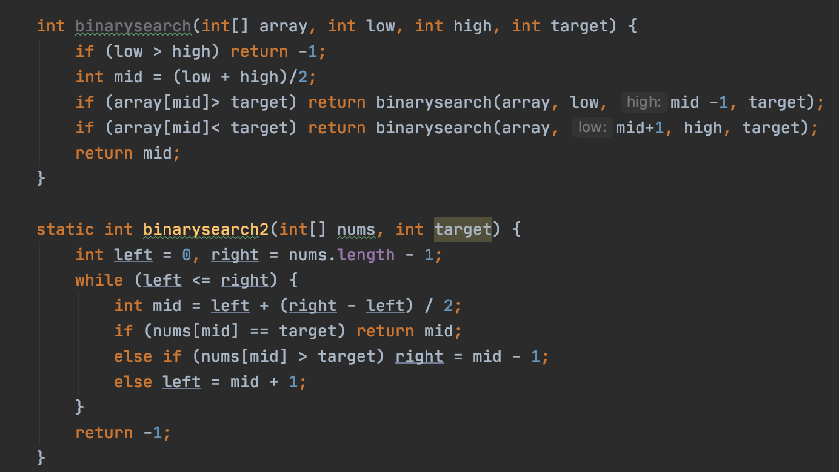
Binary Search 定义
二分查找法主要是解决在“一堆数中找出指定的数”这类问题。
而想要应用二分查找法，这“一堆数”必须有一下特征：
存储在数组中
有序排列
所以如果是用链表存储的，就无法在其上应用二分查找法了。

Slide 3
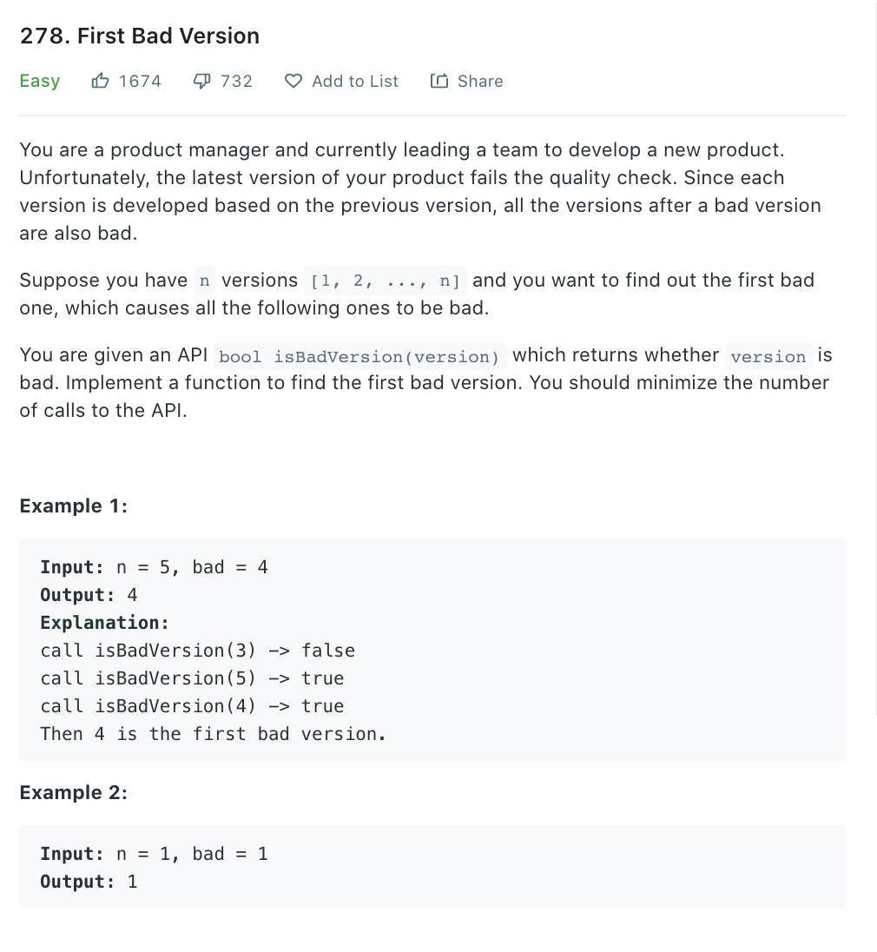
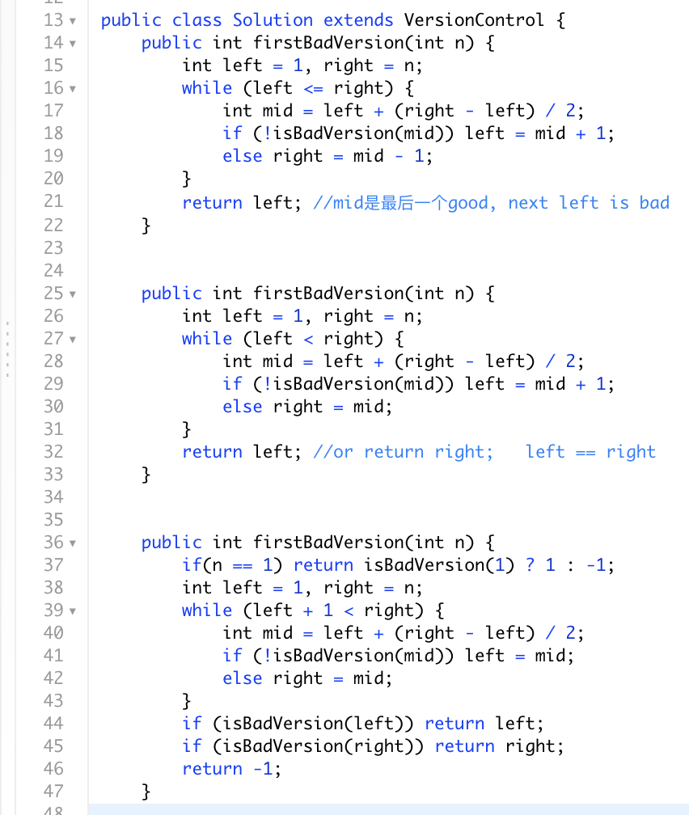

Slide 4
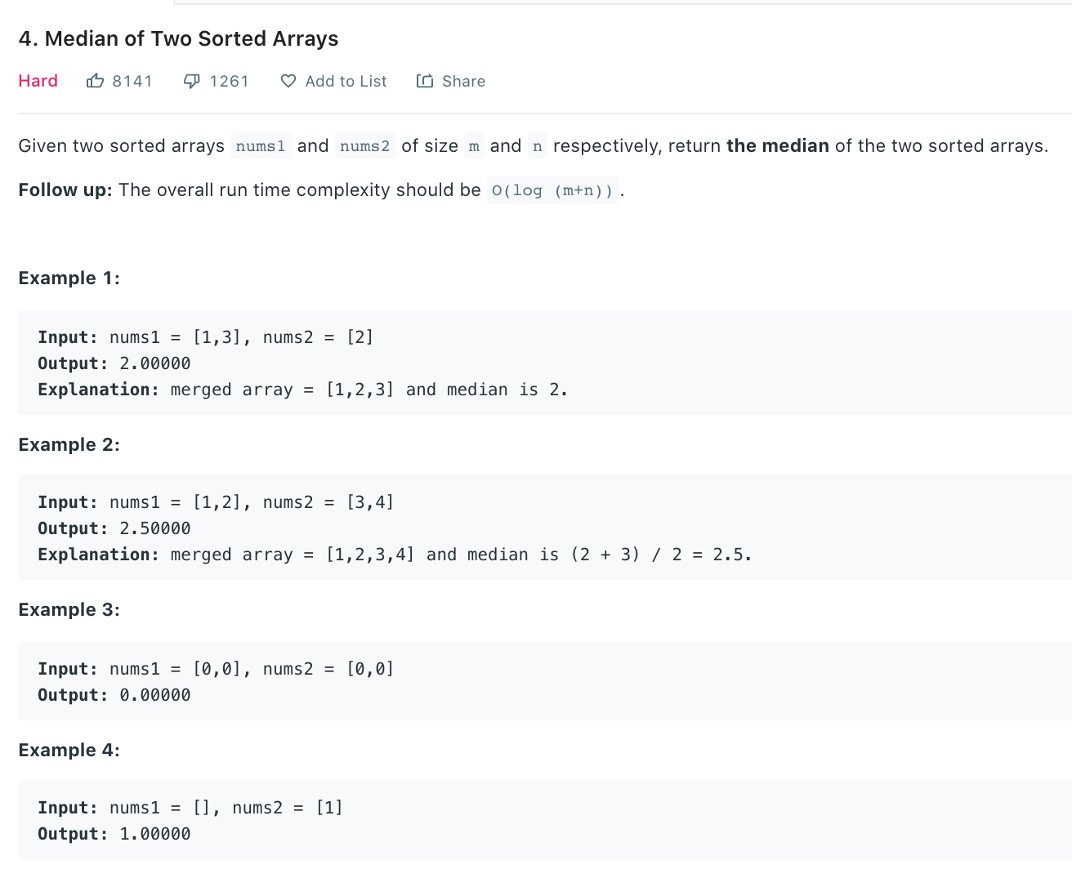
Can you do better than O(m + n)?

Slide 5
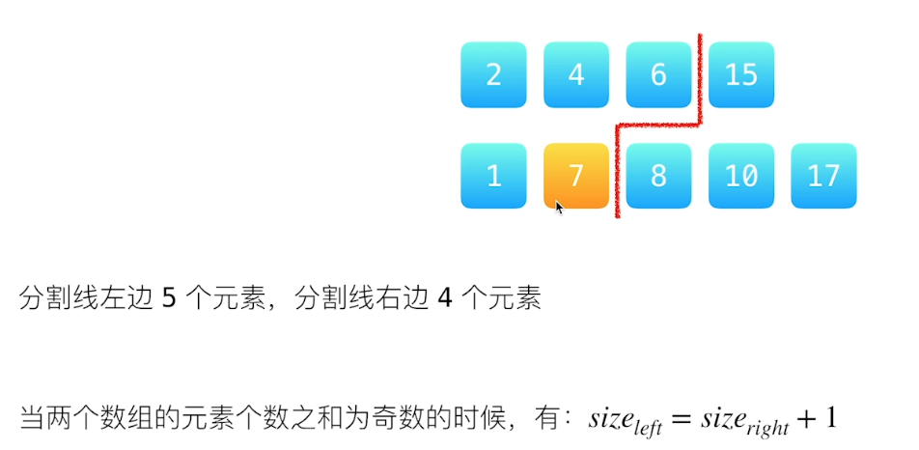
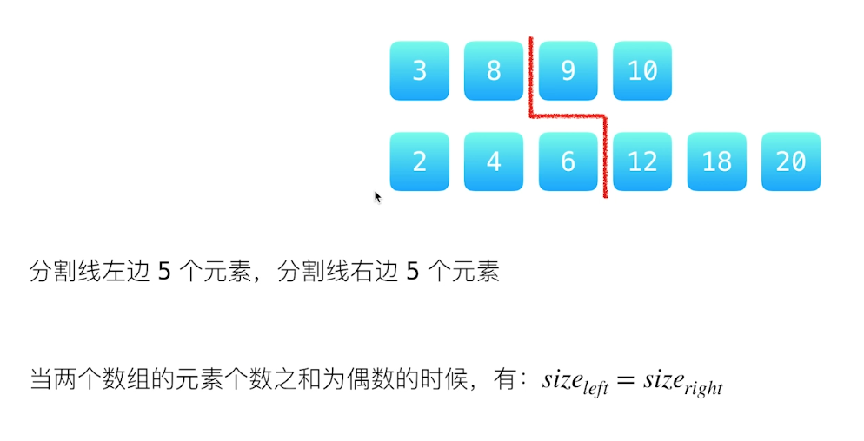
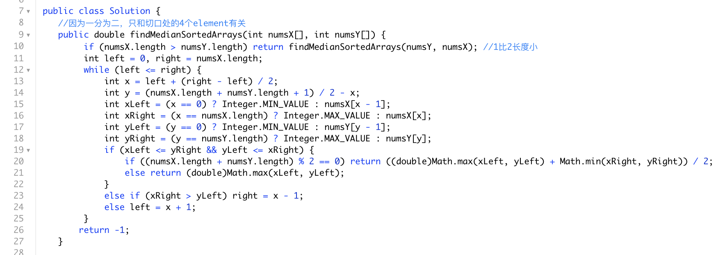

Slide 6
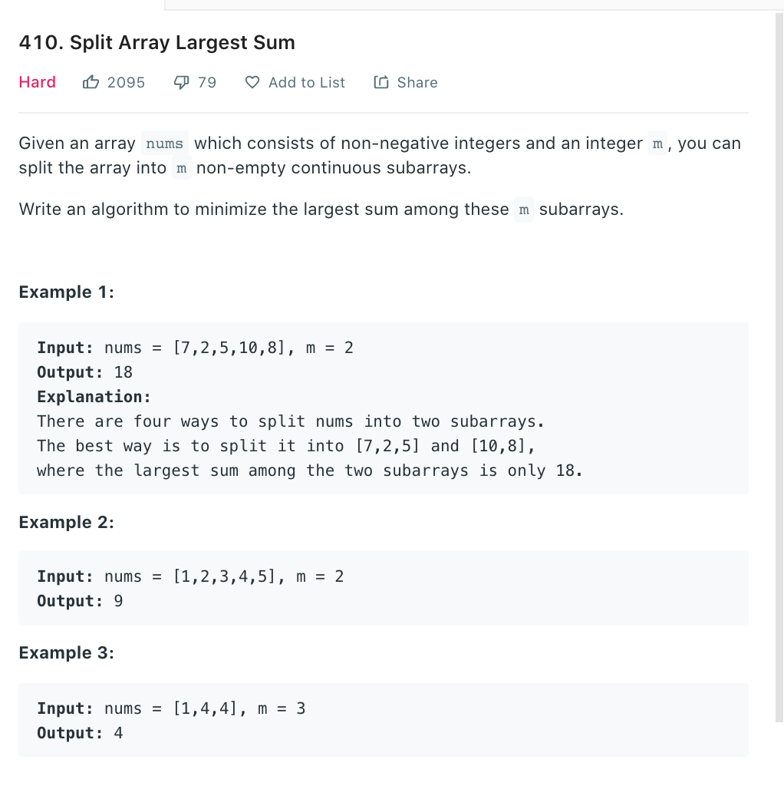
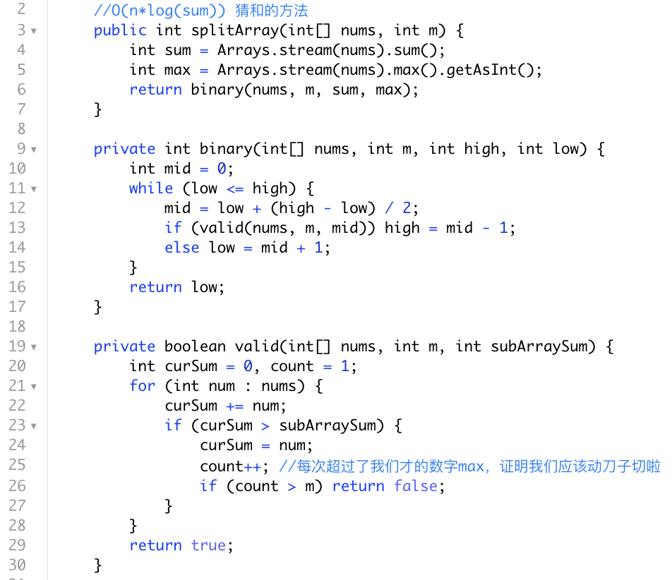
二分去猜最后答案
同思路类似题目还有
1552. Magnetic Force Between Two Balls
1482. Minimum Number of Days to Make m Bouquets
1283. Find the Smallest Divisor Given a Threshold
1292. Maximum Side Length of a Square with Sum Less than or Equal to Threshold

Slide 7
Summary - Binary Search
时间复杂度一般logn, 但是如果单次判断左右需要时间，logn *O(判断时间)
三种模板，个人推荐第三种，还可以用res保存最后一次valid
当问题除了暴力解没有其他思路的时候，用二分法去“猜”答案也是一种解法

